Slide 1

Категории этических проблем, часто встречаемых в работе психолога

Slide 2
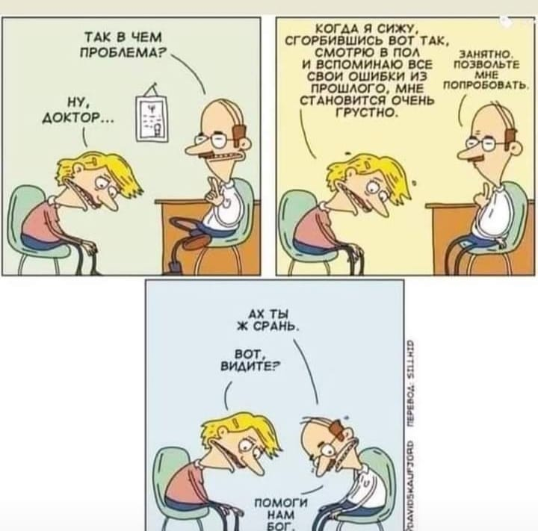
конфиденциальность (18%);
неопределенные, двойные или конфликтные взаимоотношения с клиентами (17%);
источники и методы оплаты услуг (14%);
сексуальные проблемы (4%);
компетентность (3%);
сомнительные или приносящие вред интервенции (3%).

Slide 3
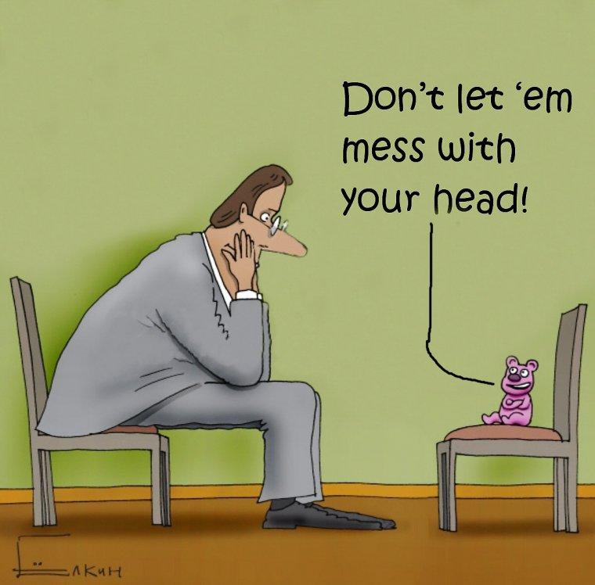
Конфиденциальность. Под конфиденциальностью в психотерапии понимается обязанность психолога не обсуждать полученную от клиента информацию с кем бы то ни было. При этическом и юридическом обсуждении проблем, связанных с конфиденциальностью, используется несколько понятий, сущность которых необходимо различать. Это приватность, конфиденциальность, привилегия и привилегированная коммуникация.

Slide 4
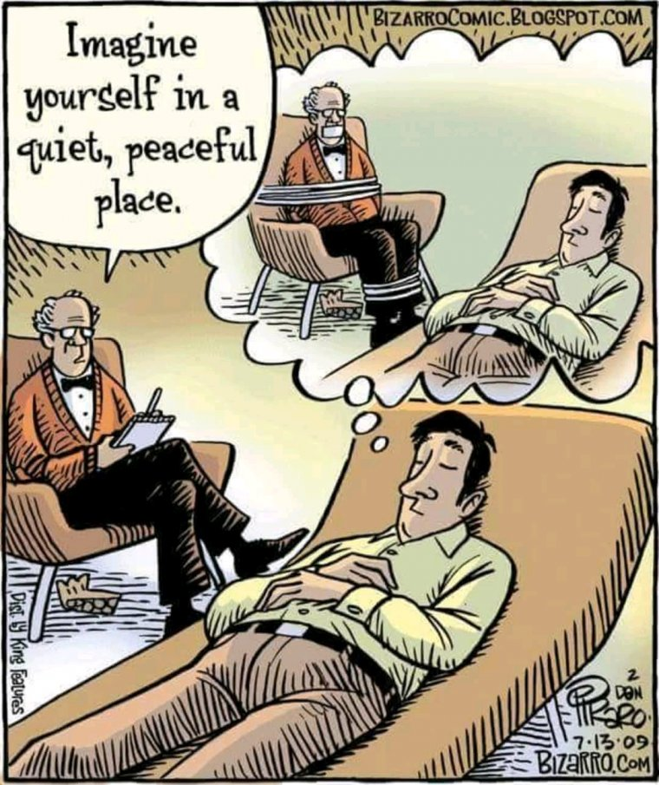
Согласно стандарту 4.01, психологи обсуждают с индивидуумами и/или организациями, с которыми они вступают в профессиональные отношения, пределы конфиденциальности, а также возможное использование информации, полученной от клиента в процессе работы.
угрозы со стороны клиента в отношении жизни или собственности определенного лица или группы лиц, а также угроза со стороны клиента собственной жизни;
жестокое обращение с ребенком и/или зависимым взрослым;
оплата психотерапии через страховую компанию;
вызов психолога в суд для дачи показаний;
возбуждение дела клиентом против психолога;
поднятие клиентом вопроса о своем психическом состоянии в ходе суда и/или судебных процедур;
принудительная госпитализация;
компетентность клиента ставится под вопрос судом или им самим;
получение психологом консультации от коллег.

Slide 5
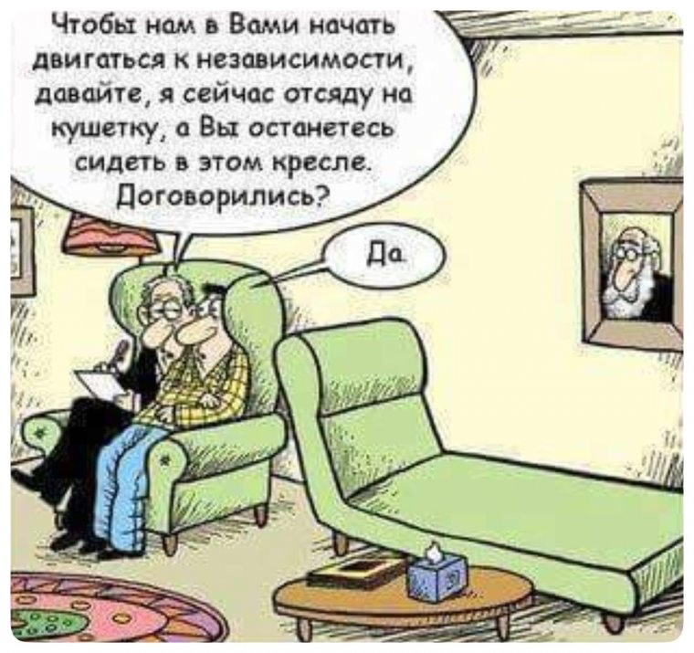
Угрозы со стороны клиента третьему лицу.
(судебное дело Tarasoff, Калифорнийский Верховный Суд, 1974 г.
Во время курса добровольной психотерапии, проводимой в университетской клинике, клиент по имени Просенжий Поддар (Prosenjit Poddar) сообщил своему психотерапевту, д-ру Муру, о намерении убить Татьяну Тарасофф, которая не отвечала на его чувства, хотя однажды поцеловала его, пообещав, таким образом, близость, с точки зрения Поддара.
Верховный суд (1974 г.) признал психолога и клинику виновными в том, что они не предупредили жертву: «Когда доктор или психотерапевт, применяя свои профессиональные знания или умения, определяет или должен определить, что предупреждение является существенным, он несет на себе юридическую обязанность предупредить, чтобы предотвратить опасность, происходящую из медицинского или психологического состояния клиента»

Slide 6


Принципиально не то, совершил ли клиент насилие, а – смог ли психолог предвидеть его и принять превентивные меры.
Профессионалу предлагается опираться на оценку двух факторов при выборе подходящего способа воздействия:
силы терапевтического альянса и уровня риска насилия.
Интервенции выбираются с целью укрепления терапевтического альянса и снижения риска насилия.

Slide 7
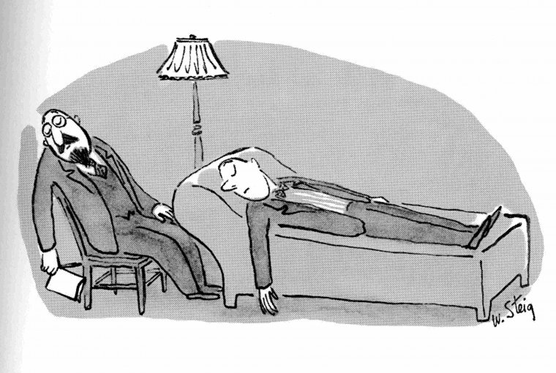
1. Тенденция признавать психотерапевтов ответственными за предупреждение и защиту жертвы, что предполагает нарушение конфиденциальности психотерапевтических отношений
Яблонски Jablonsky by Pahls v.United States, 1983
Пэк Peck v.Counseling Service of Addison County, Inc., 1985
Кюри Currie v.United States, 1986
2. Тенденция защищать конфиденциальность психотерапевтических отношений
Джейф Jaffe v.Redmond, 1995
Гарнер Garner v.Stone, 1996

Slide 8
Случай
Женщина (в возрасте между 20 и 30 годами) на протяжении двух лет имела интимные отношения с мужчиной, который жестоко обращался с ней. Хотя отношения начинались хорошо, после того, как пара вступила в совместную жизнь, мужчина стал избивать женщину, нанося ей настолько серьезные телесные повреждения, что несколько раз она была доставлена в больницу скорой помощи. Оставив своего мужа, она проходит курс психотерапии в клинике для женщин, подвергшихся домашнему насилию, и живет в доме при клинике. В то же самое время у того же терапевта и в той же клинике проходит лечение другая женщина, которая смогла покончить с жестоким обращением с нею мужа, только застрелив его во время одного из его нападений. Она была признана судом невиновной и обратилась за поддерживающей терапией в клинику. По прошествии нескольких месяцев после начала терапии она сообщила своему психологу, что вступила в романтические взаимоотношения с замечательным и добрым мужчиной. Прекрасный мужчина оказался тем самым человеком, который жестоко обращался с первой пациенткой этого же терапевта.
Разбирая данный случай, обратите внимание на то, какие мысли и чувства у вас вызвала ситуация. В чем заключается здесь трудность психолога? Как бы вы повели себя, случись оказаться на его месте?

Slide 9
Жестокое обращение с ребенком
Первое упоминание о проблеме насилия принадлежит Генри Кемпе, который на ежегодном собрании Американской Академии Педиатрии выступил со статьей «синдром избитого ребенка».
Г. Кемпе описал и выявил педиатрические, психиатрические, рентгенологические и юридические аспекты проблемы и впервые продемонстрировал статистические данные о распространении насилия над детьми в США.
В России о данной проблеме впервые заговорил врач педиатр-хирург С. Я. Долецкий. Он занимался изучением избиваемых детей. И при анализе данных смог описать синдром опасного обращения с детьми.
Типы поведения, попадающие под категорию жестокого обращения с ребенком:
совершение сексуальных действий с ребенком, или по отношению к ребенку;
отсутствие адекватного обеспечения едой, укрытием, одеждой и прочими, необходимыми для здоровья и благополучия ребенка вещами со стороны человека, несущего юридическую ответственность за ребенка при достаточном количестве финансовых средств или доступности финансовой помощи;
действия или упущения человека, ответственного за заботу о ребенке, которые позволяют, разрешают или поддерживают ребенка в совершении противозаконных действий.

Slide 10

Многие психологи не подают рапорта о жестоком обращении с детьми в силу различных причин:
считая, что рапорт может поставить под еще большую угрозу безопасность ребенка;
полагая, что их сообщение окажет негативное воздействие на терапию в целом и на терапевтические отношения в частности;
опасаясь, что вмешательство социальных агентств негативно повлияет на семью (например, насильственное отлучение ребенка от его семьи даже на короткое время часто травматизирует его еще больше, чем жестокое обращение).

Slide 11
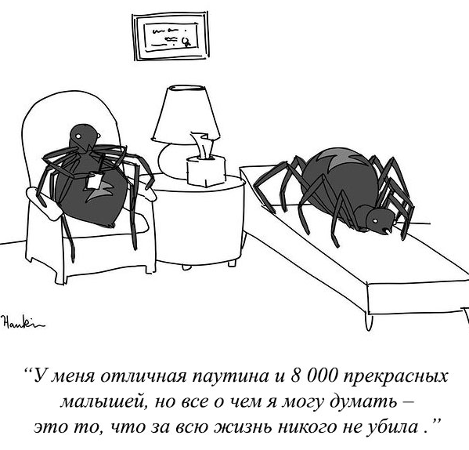
Оплата психотерапии через страховую компанию
Согласно правилам, установленным страховыми компаниями, при оплате психотерапии при их участии компании нуждаются в следующей информации:
идентифицирующая информация о клиенте;
диагноз;
тип услуг, которые были оказаны;
даты встреч.

Slide 12

Вызов психолога в суд для дачи показаний
Предлагается схема действий на тот случай, если психолог получает повестку из суда
1. Определите, насколько законным является запрос на информацию
2. Свяжитесь с клиентом
3. Проведите переговоры с запрашивающей стороной
4. Ищите руководства у суда
5. Запросите аннулирования повестки или издания защитного ордера
6. Свидетельствование психолога

Slide 13

Стоит помнить всегда:
1. Вопрос конфиденциальности коммуникации между психологом и клиентом, исключений конфиденциальности и процедур действия психолога в этих случаях должен обсуждаться с клиентом на заре установления терапевтических отношений.
2. Задача психолога – оберегать и защищать, насколько возможно, конфиденциальность его взаимодействия с клиентом.
3. Если психолог поставлен перед необходимостью раскрытия конфиденциальной информации, то первое, что он должен сделать – обсудить возникшую проблему со своим клиентом.
4. Раскрывая конфиденциальную информацию в описанных исключительных случаях, важно помнить о цели, с которой это делается.
5. Психологу важно всегда помнить об интересах своего клиента и стараться их максимально защитить.

Slide 14

Неопределенные, двойные или конфликтные взаимоотношения с клиентами
секс или сексуальные взаимоотношения с клиентом;
романтические отношения, ухаживание за клиентом;
сексуальные отношения с бывшим клиентом;
деловые (бизнес) отношения с клиентом;
обмен услугами и/или товарами;
оказание психологических услуг близким друзьям или родственникам;
проведение свободного времени с клиентами;
вступление в терапевтические отношения с подчиненными и сотрудниками;
прием знакомых в клиенты;
принятие подарков от клиентов или просьбы к клиентам об оказании услуг.

Slide 15

Если психолог, тем не менее, вступает в интимные отношения с бывшим клиентом по прошествии двух лет, то он обязан доказать, что возникшие отношения не эксплуатируют вторую сторону в свете всех факторов, имеющих отношение к делу, включая:
1) количество времени, которое прошло с момента окончания терапии;
2) характер и длительность терапии;
3) обстоятельства, сопутствовавшие окончанию терапии;
4) личную историю клиента или пациента;
5) текущий психический статус клиента или пациента;
6) вероятность негативного влияния данных отношений на клиента или окружающих;
7) любые заявления или действия, предпринятые терапевтом в течение курса терапии и предлагающие или намекающие клиенту на возможность сексуальных или романтических отношений по окончании терапии.

Slide 16
Взаимоотношения двойных ролей, к которым относятся несексуальные и неромантические отношения с клиентами сопряжены с исследованиями, посвященными отношениям двойных ролей. Взгляды в этой области могут быть разделены на две группы.
Первая группа (A.Lazarus, S.Rubin, B.Ebert) озабочена существующими запретами, считая, что психологи и другие профессионалы в области психического здоровья становятся все более ригидными в поддержании границ взаимоотношений с клиентами.
Вторая группа значительно шире по своей численности (Borys, Corey, Herlihy, Gabbard, Gottlieb, Gutheil, VandeCreek, Pope и другие). Хотя представляющие ее авторитеты и признают, что далеко не во всех случаях обсуждаемые отношения причиняют вред, они остаются убеждены, что риск использования терапевтом своей власти в данного рода отношениях слишком высок.
Китченер выделил три потенциальных фактора, присущих взаимоотношениям двойных ролей, которые могут привести к неблагоприятным последствиям:
– несовместимость ожиданий в разных ролях;
– конфликт обязательств, присущих ролям;
– власть и авторитет профессионала.

Slide 17
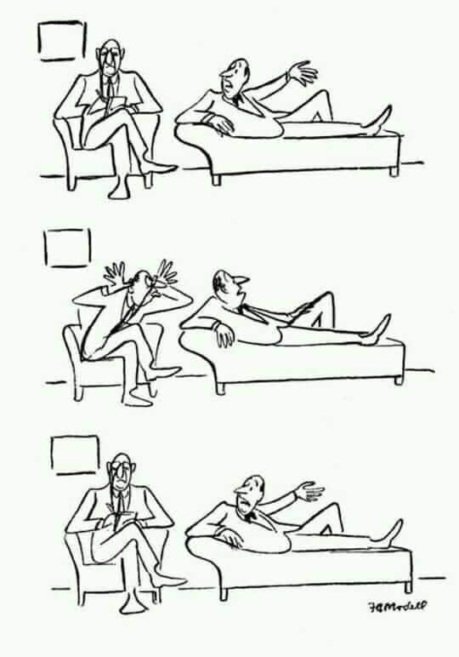
Случай
Рафаэль Бэрокью, профессиональный художник, пожаловался в этический комитет на Дженис Фейс, психолога., в связи с тем, что последняя не выполняла данных ему обещаний. Рафаэль был клиентом Фейс более года. В течение этого времени она хвалила его работы, сопровождала его на выставках, обещала представить его нескольким людям, имеющим связи с художественными галереями. Клиент рассказал, что он начал чувствовать себя настолько уверенно, что прервал терапию, ожидая, что их обоюдный интерес к его карьере будет развиваться. Однако доктор Фейс перестала отвечать на его звонки. Бэрокью впал в депрессию, его самооценка резко понизилась. Когда этический комитет связался с доктором Фейс, она объяснила, что всегда относится к своим клиентам, безусловно их принимая и поддерживая, но поскольку Рафаэль более не является ее клиентом, она не имеет по отношению к нему никаких обязательств.

Slide 18


Если вторичные отношения уже возникли, их следует прекратить и/или направить клиента к другому специалисту. К числу упомянутых факторов относятся:
1. Власть
2. Продолжительность отношений
3. Ясность окончания терапии

